Slide 1
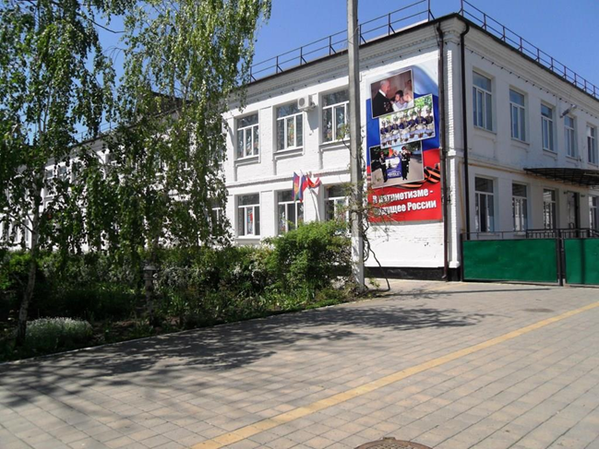
«Система работы МБОУ СОШ №1 ст.Каневской по продвижению книги и чтения среди школьников»
Кострова Елена Сергеевна,
заместитель директора по УВР МБОУ СОШ №1 ст.Каневской

Slide 4
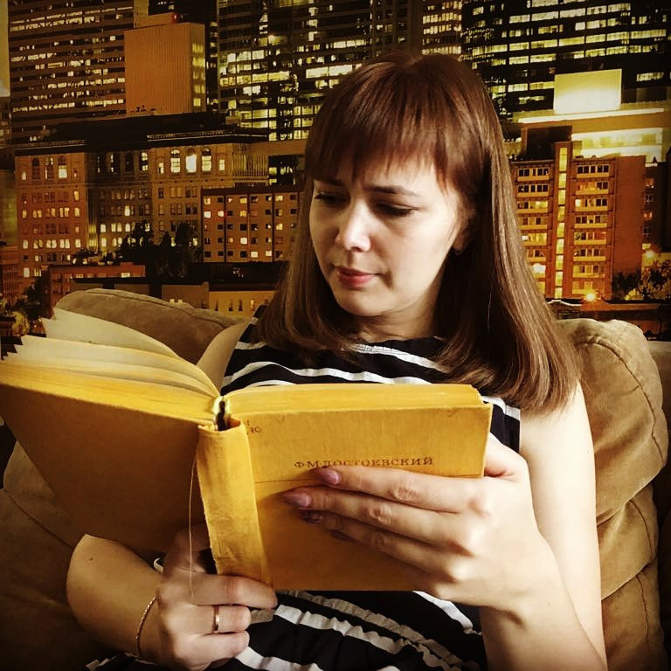
Участники акции
Дело в жизни, в одной жизни, – в открывании ее, беспрерывном и вечном, а совсем не в открытии! Ф.М.Достоевский «Идиот»
#ЧитайСтрана #Роспатриот #АВЦ #Каневская# СОШ№1 #школаперваятерриториячтения

Slide 5
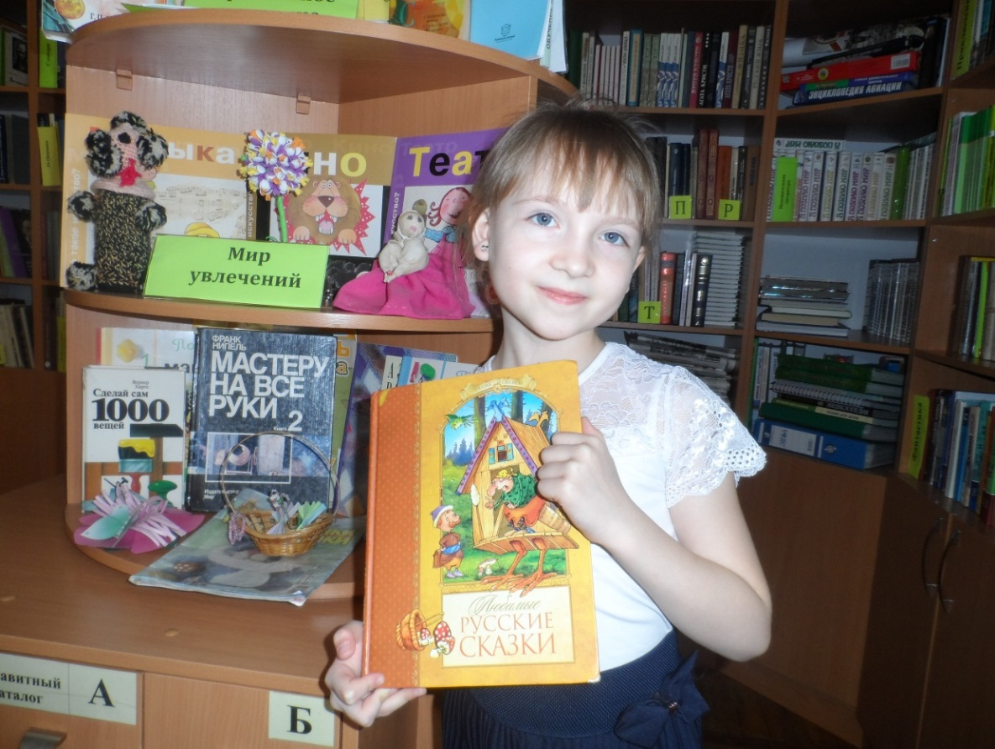
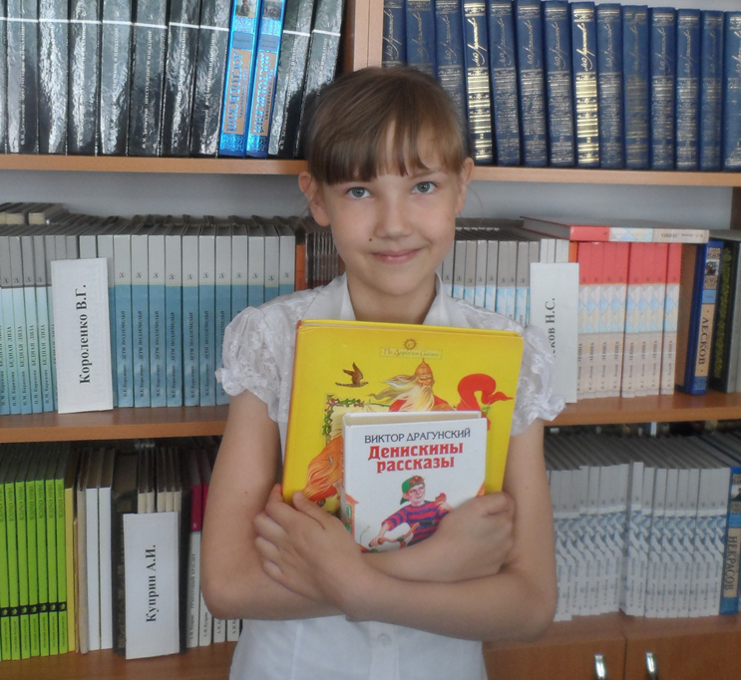
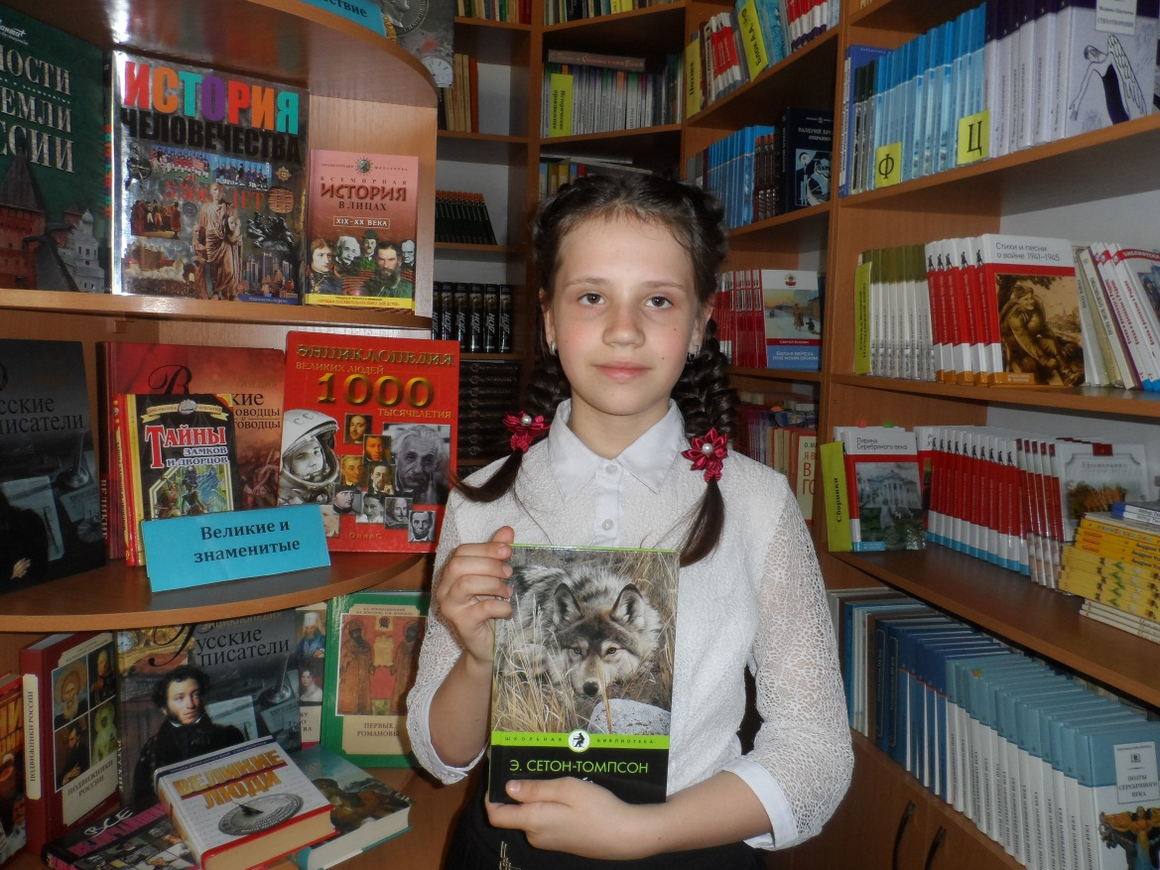

Slide 6
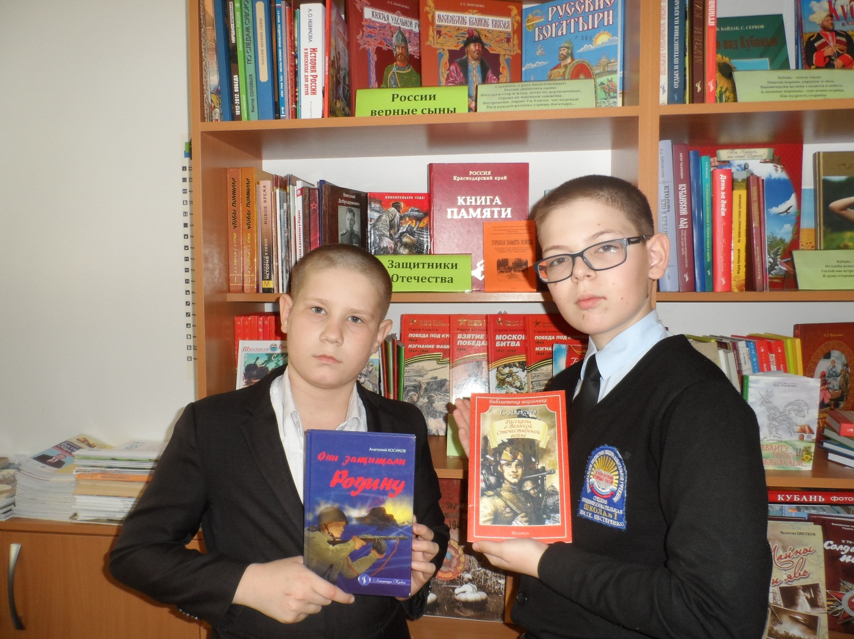
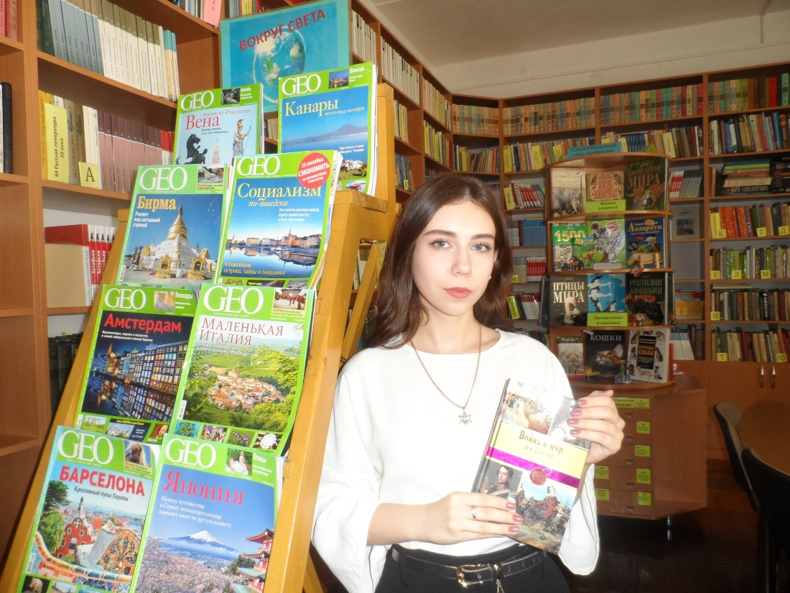

Slide 7
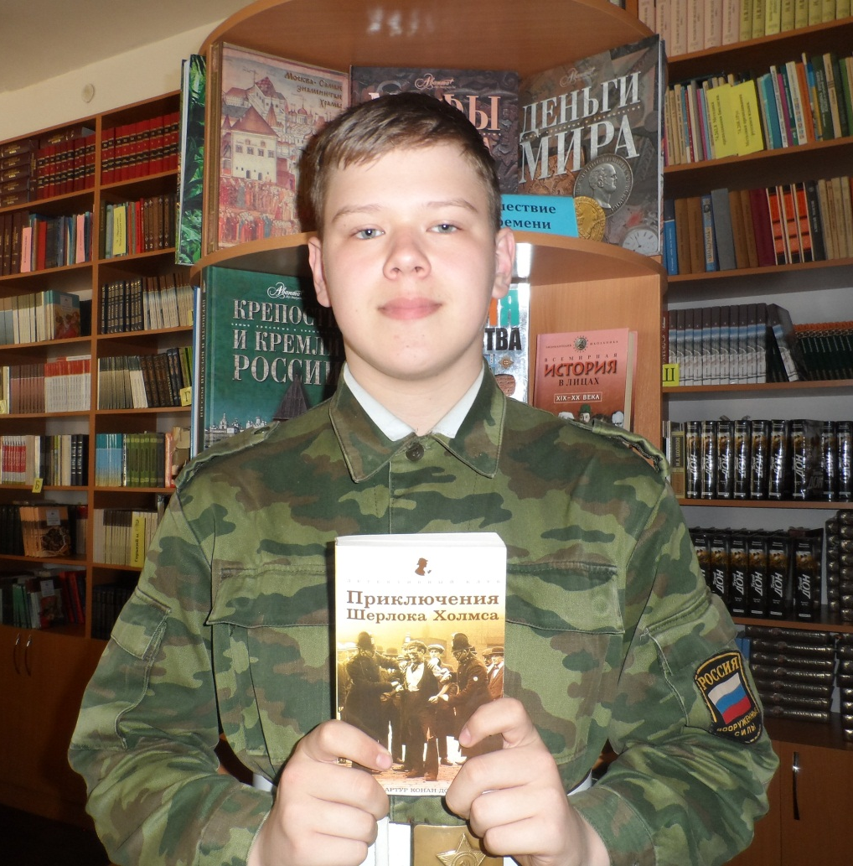
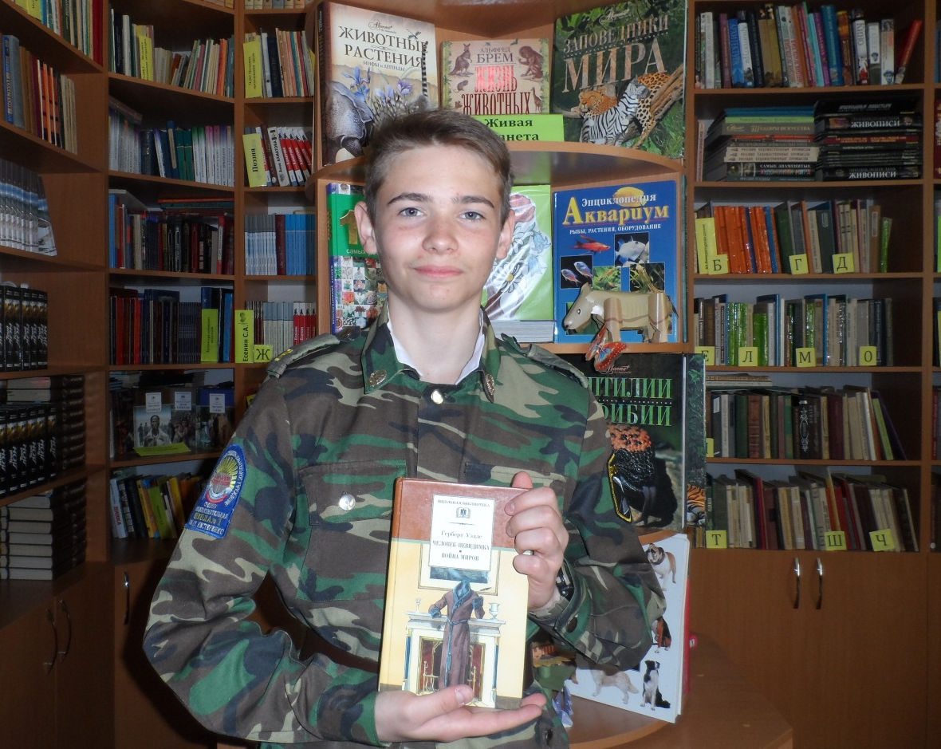

Slide 8
НОО
ООО и СОО
СИСТЕМА РАБОТЫ
ШКОЛЫ
ПО ПРОДВИЖЕНИЮ КНИГИ
ИБЦ «ПОИСК»
АШЮ «ЮНЕСКО»
Творческая группа «ВДОХНОВЕНИЕ»

Slide 9
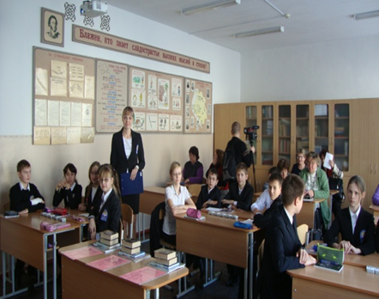
РАБОТА УЧИТЕЛЕЙ МБОУ СОШ №1 НАЧАЛЬНОЙ ШКОЛЫ ПО ПРОДВИЖЕНИЮ КНИГИ И АКТИВИЗАЦИИ ЧТЕНИЯ
Методическая тема МО
учителей начальных классов:
«Использование приёмов ТКМ и ТРИЗ на уроках в начальной школе для овладения навыками смыслового чтения»

Slide 10
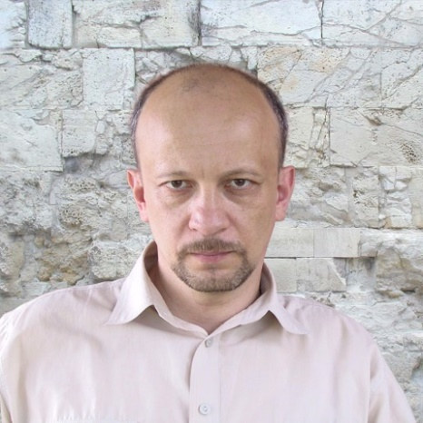
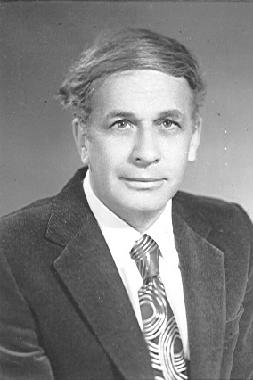
Обучение, построенное на усвоении конкретных фактов, изжило себя в принципе, ибо факты быстро устаревают, а их объем стремится к бесконечности.
А.А. Гин
Генеральный директор Автономной некоммерческой организации содействия инновациям «ТРИЗ-профи». Термин «ТРИЗ-педагогика» стал общепринятым после издания шести сборников статей под названием «ТРИЗ+педагогика», составителем которых является А.А. Гин.
ТРИЗ — теория решения изобретательских задач, начатая Генрихом Сауловичем Альтшуллером
и его коллегами в 1946 году.
Особенность ТРИЗ-педагогики заключается в том, что она предлагает алгоритмические методы формирования осознанного, управляемого, целенаправленного и эффективного процесса мыследеятельности, то есть работает на повышение культуры мышления.

Slide 11
Модель «ПАСПОРТ ЛИТЕРАТУРНОГО ГЕРОЯ»
П. Ершов «Конёк-горбунок»
Имя – Иван
Создатель (автор) – П.П. Ершов
Прописка – русская сказка «Конек-Горбунок»
Где живет – в град-столице
Кем служит – конюхом у царя
Особые приметы – ответственный, любопытный, смелый, бесшабашный, честный, выполняет все приказания царя, не прилагая особых усилий (помогает ему во всем конек Горбунок)
Побеждает – честность
К. Паустовский «Заячьи лапы»
Имя | Дед Ларион | Ваня | Карл Петрович | Ветеринар
Прописка
Место жительства
Род деятельности
Речь
Личные качества

Slide 12
ТКМ (Технология критического мышления) - целостная система, формирующая навыки работы с информацией в процессе чтения и письма.
КРИТИЧЕСКОЕ МЫШЛЕНИЕ –
способность анализировать информацию с позиций логики, умение выносить обоснованные суждения, решения и применять полученные результаты как к стандартным, так и к нестандартным ситуациям, вопросам и проблемам.
трехфазная структура урока:
вызов
осмысление
рефлексия

Slide 13
Вызов
«Верите ли вы, что...?» «Верные и неверные утверждения» «Проблемный вопрос» «Загадка» «Мозговой штурм» «Авторский стул» «Корзина» идей, понятий, имён" «Кластер» «Ассоциации» «Дерево предсказаний» «Перепутанные логические цепочки»

Slide 14
Осмысление
«Круги Вена (по воде)»
«Чтение с остановками»
«Инсерт» или «Чтение с пометами»
«Маркировочной таблицы ЗУХ или ЗХУ»
«Таблица «толстых» и «тонких» вопросов»
«Зигзаг»
«Кластер»
«Двухчастный дневник»
«Бортовой журнал»

Slide 15
Рефлексия
«Синквейн»
«Письмо к маме, учителю, к герою произведения»
«Пятиминутное эссе»
«Таблица «толстых» и «тонких» вопросов»

Slide 16
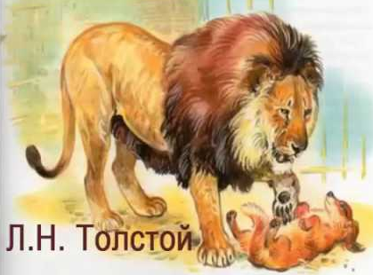
Приём «Мозговой штурм» очень уместен на уроках литературного чтения. Например по картинке к произведениям
— Посмотрите на картинку. Кто на ней изображен?
— Определите тему рассказа.
— Что вы можете сказать о льве. Изобразите животного.
— Что вы можете сказать о собаке. Изобразите животного.
— Что вы можете о них сказать?
— Кто написал это произведение?
— О чем может быть рассказ с таким названием?
— Что может произойти в рассказе с таким названием?
— Можно ли по названию определить, будет ли он шуточный, серьёзный, поучительный?

Slide 17
РАБОТА МО УЧИТЕЛЕЙ РУССКОГО ЯЗЫКА И ЛИТЕРАТУРЫ МБОУ СОШ №1 ПО ПРОДВИЖЕНИЮ КНИГИ И АКТИВИЗАЦИИ ЧТЕНИЯ
Единая тема МО учителей русского языка и литературы:
«Смысловое чтение и работа с текстом как путь к успешному освоению русского языка»
Основной метод обучения – обучение стратегиям чтения
Полноценное чтение
1 фаза
2 фаза
3 фаза
Восприятие текста
(расшифровка)
Извлечение смысла
(интерпретация)
Создание собственного смысла
(«погружение»))

Slide 18
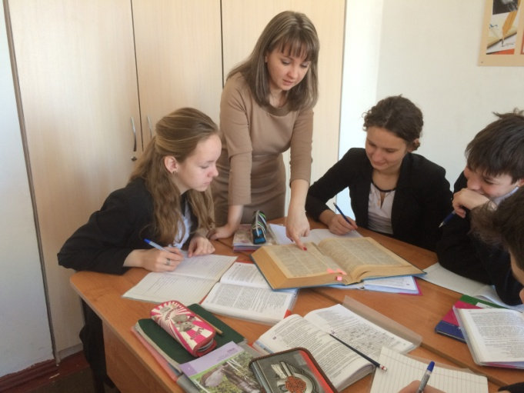
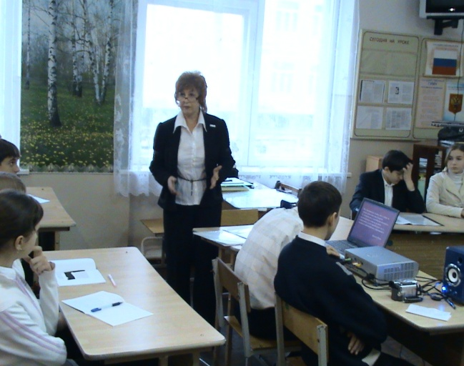
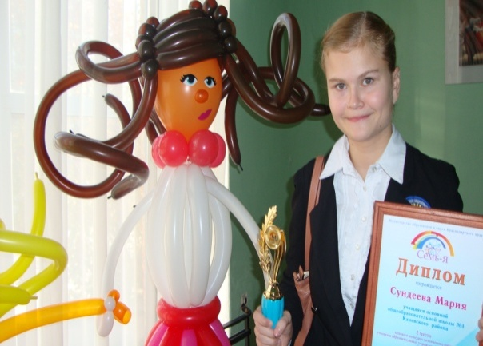
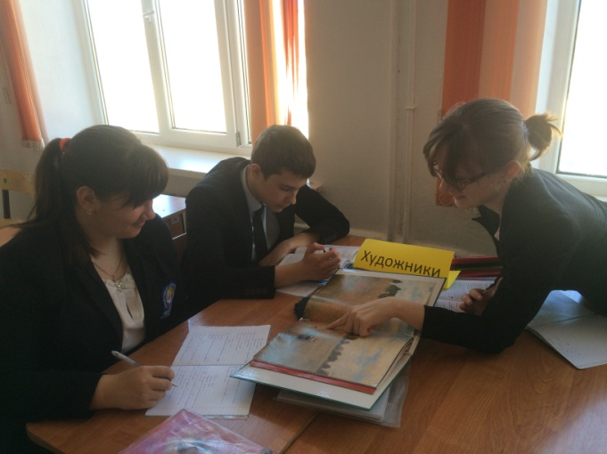
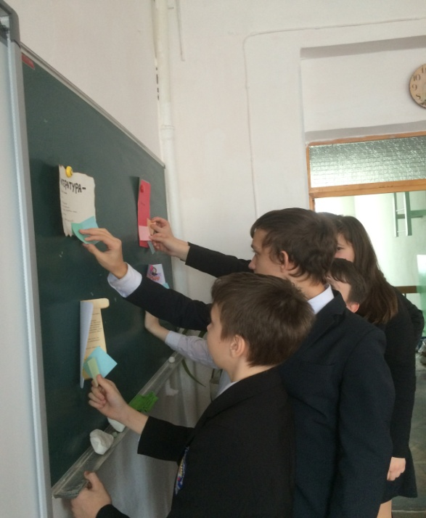

Slide 19
Основа любого урока - ТЕКСТ
Урок «Употребление прилагательных в речи»
Страшное, грубое, липкое, грязное,
Жёстко тупое, всегда безобразное,
Медленно рвущее, мелко-нечестное,
Скользкое, стыдное, низкое, тесное,
Явно-довольное, тайно-блудливое,
Плоско-смешное и тошно-трусливое,
Вязко, болотно и тинно-застойное,
Жизни и смерти равно недостойное,
Рабское, хамское, гнойное, чёрное,
Изредка серое, в сером упорное,
Вечно лежачее, дьявольски косное,
Глупое, сохлое, сонное, злостное,
Трупно-холодное, жалко ничтожное,
Непереносное, ложное, ложное!
Но жалоб не надо; что радости в плаче?
Мы знаем, мы знаем: всё будет иначе…
З. Гиппиус «Всё кругом»

Slide 20
Утро
Желтое, яркое,
Игриво-весёлое,
Красивое, светлое,
Нежное, мягкое-
Такое оно
Утро моё!
Облака
Белые, голубые,
Синие, пурпурные,
Прекрасные, красивые,
Нежные, лазурные,
Большие и маленькие,
Закатные и красные-
Облачка бывают разные.

Slide 21
Система работы по формированию метапредметного результата «смысловое чтение»
Стратегии работы с текстом
Техники активно-продуктивного чтения
Использование технологии критического мышления
Начальная школа
Основная школа
Средняя школа
Высокие результаты обучения, успешная сдача ОГЭ и ЕГЭ, развитие важнейшей компетенции личности школьника– умение учиться

Slide 22
Результаты работы с текстом с использованием технологии смыслового чтения ОГЭ
Тип заданий | № заданий | % выполнения |  | Примерное содержание заданий
 |  | 2015 | 2017
Изложение | ИК1 | 100 | 100 | Содержание изложения
 | ИК2 | 100 | 100 | Сжатие исходного текста (исключение, обобщение, упрощение)
 | ИК3 | 100 | 100 | Смысловая цельность, речевая связность и последовательность изложения
Тест | А1 | 71.42 | - | Работа с текстом
 | А2 | 76,19 | 87, 39 | Работа с текстом
 | А3 | 95,23 | 95, 77 | Работа с текстом
Сочинение- рассуждение | С1К1 | 100 | 100 | Наличие обоснованного ответа на вопрос
 | С1К2 | 95.23 | 98, 12 | Наличие примеров- аргументов
 | С1К3 | 100 | 100 | Смысловая цельность, речевая связность и последовательность изложения
 | С1К4 | 100 | 100 | Композиционная стройность работы

Slide 23
Результаты работы с текстом с использованием технологии смыслового чтения ЕГЭ
% выполнения |  | Проверяемые элементы содержания
2015 | 2017
100 | 100 | Формулировка проблем исходного текста
97 | 98 | Комментарий к сформулированной проблеме исходного текста
100 | 100 | Отражение позиции автора исходного текста
88 | 88,4 | Аргументация экзаменуемым собственного мнения по проблеме
82 | 88,7 | Смысловая цельность, речевая связность ипоследовательность изложения
73,2 | 78 | Точность и выразительность речи
100 | 100 | Соблюдение этических норм
91 | 94,2 | Соблюдение фактологической точности в фоновом материале
97 | 97.4 | Информационная обработка письменных текстов различных стилей и жанров
93 | 97,4 | Средства связи предложений в тексте
66 | 76,8 | Текст как речевое произведение. Смысловая и композиционная целостность текста
58 | 58.6 | Функционально-смысловые типы речи

Slide 24
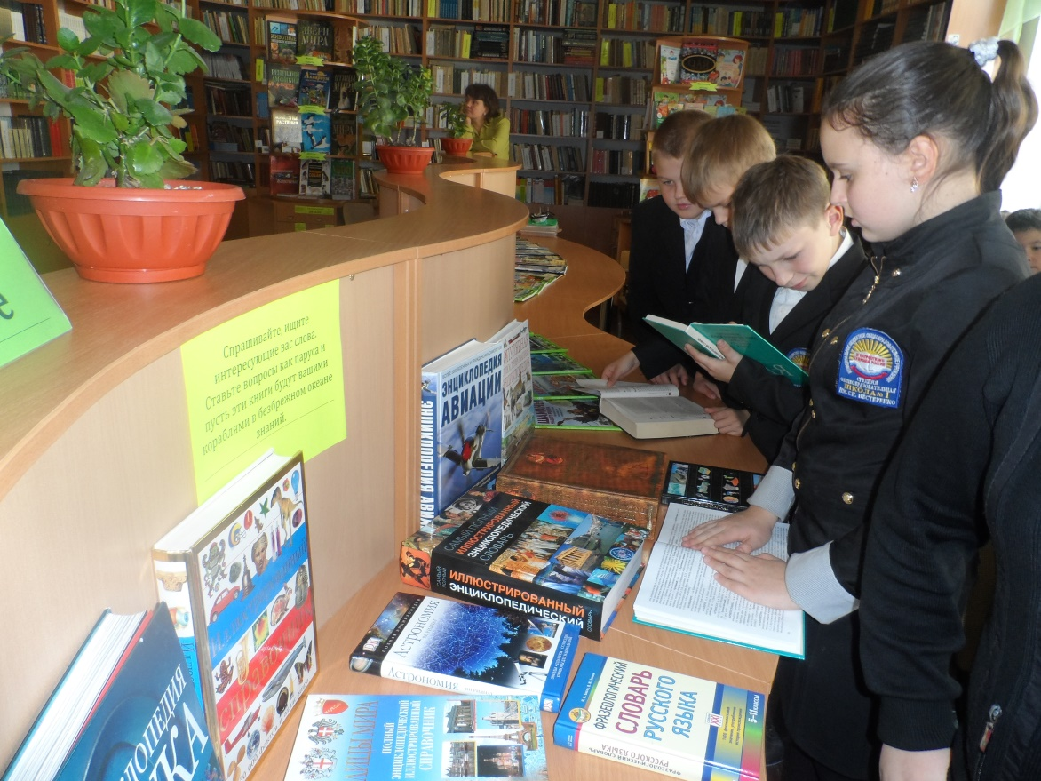
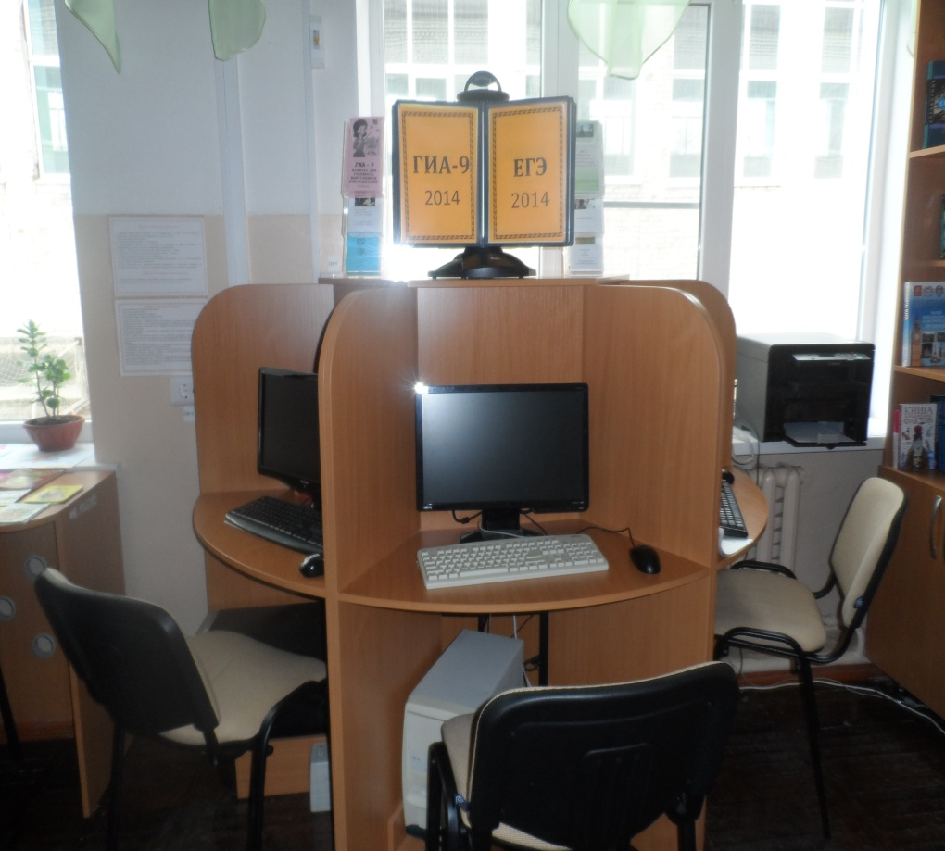
РАБОТА ИБЦ «ПОИСК» ПО ПРОДВИЖЕНИЮ КНИГИ И АКТИВИЗАЦИИ ЧТЕНИЯ
2018
2018
Величайшее сокровище — хорошая библиотека
Белинский В.Г.

Slide 25
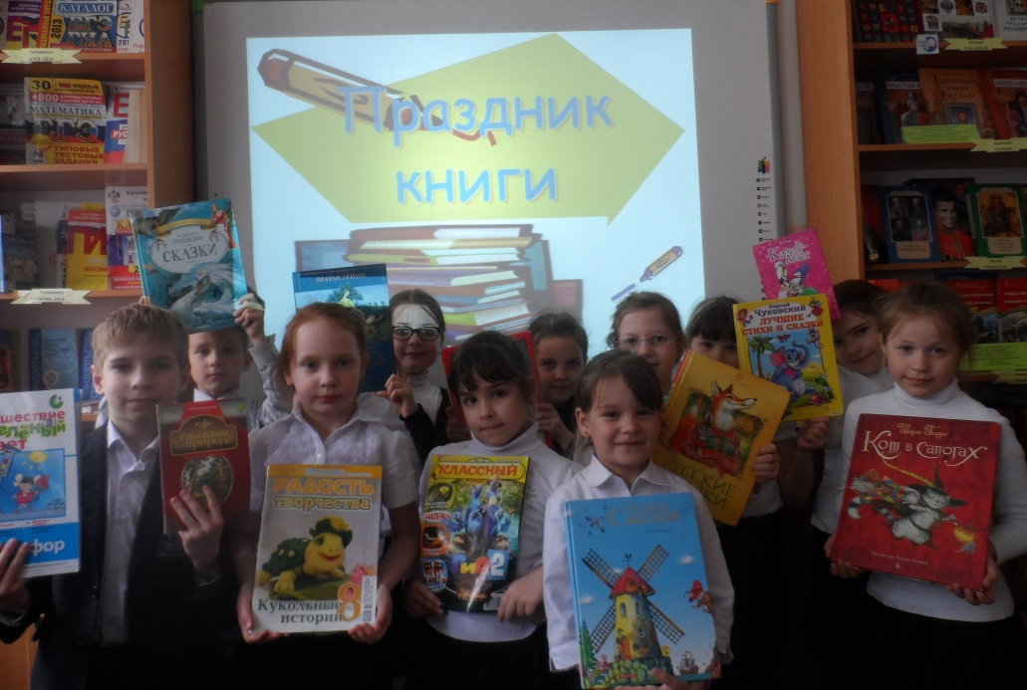
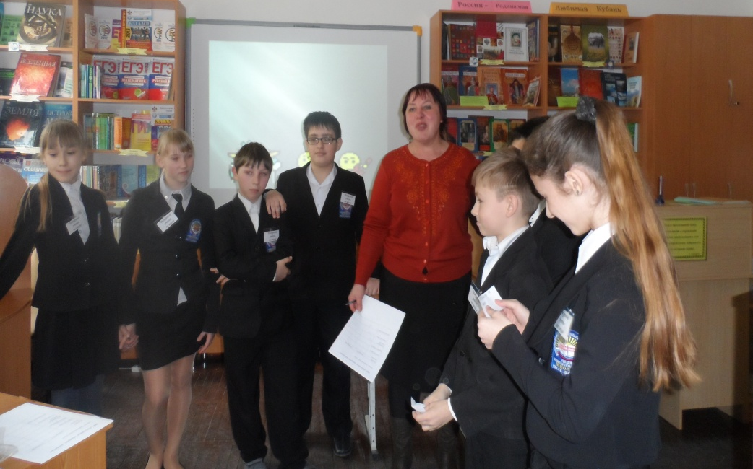
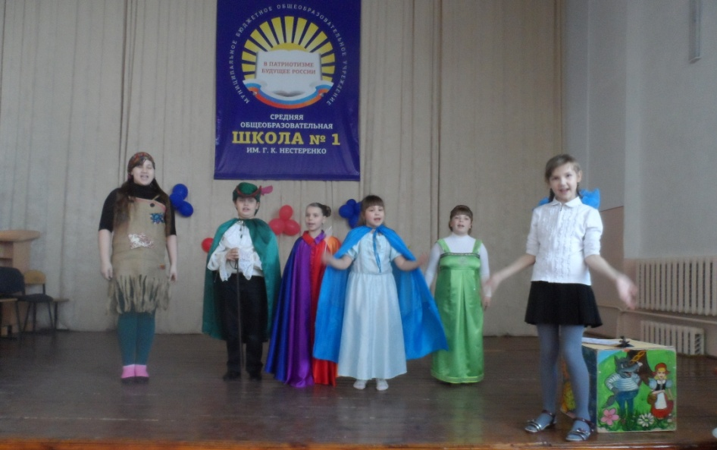
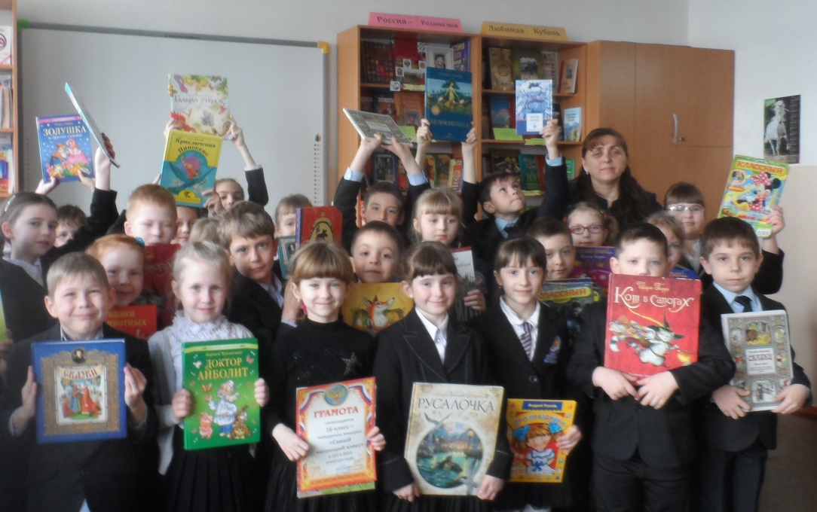
«Книги рождают мечту, вызывают ее к жизни, заставляют размышлять, воспитывают самостоятельность суждений» С.Г. Струмилин

Slide 26
№ п\п |  |  |  | Количество
Уч-ся в школе |  |  |  | 1122
Учителей и прочих сотрудников |  |  |  | 111
1. | Контингент читателей | Всего |  | 1222
 |  | из них, записанных впервые |  | 108
 |  | учителей и прочих категорий |  | 101
 |  | учащихся |  | 1122
 |  | % охвата чтением учащихся |  | 100%
2. | Массовая работа | выставки |  | 18
 |  | мероприятия |  | 22

Slide 28
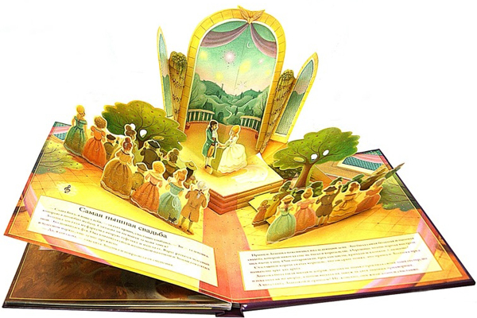
ВНЕУРОЧНАЯ ДЕЯТЕЛЬНОСТЬ ПО ПРОДВИЖЕНИЮ КНИГИ И АКТИВИЗАЦИИ ЧТЕНИЯ
( ТВОРЧЕСКАЯ ГРУППА «ВДОХНОВЕНИЕ»)
Чтение – маленькое душевное потрясение, приобретение знаний не столько через разум, сколько через душу…

